Slide 1
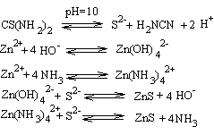
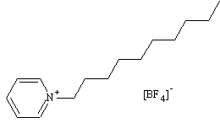
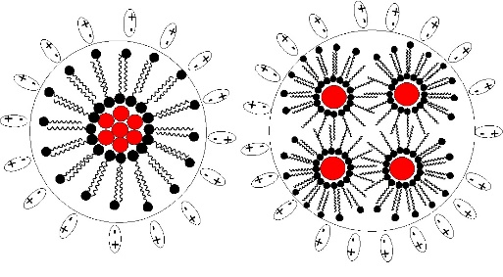
Научный руководитель: Журавлев О.Е.
Арефьев А.А.
ПОЛУЧЕНИЕ НАНОЧАСТИЦ СУЛЬФИДА ЦИНКА МЕТОДОМ КОЛЛОИДНОГО СИНТЕЗА С ИСПОЛЬЗОВАНИЕМ ПИРИДИНИЕВОЙ ИОННОЙ ЖИДКОСТИ
Тверской государственный университет, кафедра органической химии
Наночастицы полупроводников являются перспективными материалами, обладающими уникальными свойствами. Из-за малого размера проявляются квантовые свойства, которые не наблюдаются у макрообъектов. В связи с этим, получая наночастицы заданных размеров можно контролировать их свойства. Ионные жидкости (ИЖ), способны выступать в качестве стабилизаторов коллоидных систем, препятствуя агрегации наночастиц.
Целью данной работы было изучение влияния пиридиниевой ионной жидкости на размер образующихся наночастиц сульфида цинка, синтезированных методом коллоидного синтеза. Реакция получения наночастиц сульфида цинка представлена на рис.1а.
В качестве прекурсоров использовали 1,67∙10⁻² и 5,6∙10⁻³моль/л водно-спиртовые (1:1) растворы тиомочевины и ацетата цинка соответственно. С помощью концентрированного водного раствора аммиака доводили рН реакционной смеси до 10. В качестве стабилизатора использовали ИЖ: N-децилпиридиний тетрафторборат (рис.1б). Концентрации стабилизатора составляли 5∙10⁻³, 1,5∙10⁻², 3∙10⁻²моль/л.
Размеры частиц определяли методами УФ-спектроскопии и динамического светорассеяния (ДСР). По данным УФ-спектроскопии размер наночастиц в полученных золях составлял от 2,8 до 2,9 нм (рис.2а, в, д). Концентрация ИЖ не оказывала значительного влияния на размер наночастиц. Напротив, по данным метода ДСР размеры наночастиц оказались значительно больше (45-300 нм) (рис. 2б, г, е).
Такая разница может быть обусловлена тем, что метод УФ-спектроскопии позволяет определить размер отдельных кристаллов наночастиц. В то время как метод ДСР определяет размер наночастиц с учетом адсорбированных молекул ИЖ и растворителя на поверхности наночастиц. Кроме того, возможна агрегация наночастиц в более крупные конгломераты, которые и определяются методом ДСР (рис.3).
а
б
в
г
а
б
Рис.3 Возможные конгломераты наночастиц.
Рис.1 а – реакция получения наночастиц сульфида цинка, б – структурная формула N-децилпиридиний тетрафторбората.
д
е
Рис.2 а, в, д – УФ-спектры золя при 5∙10⁻³, 1,5∙10⁻², 3∙10⁻²моль/л ИЖ, б, г, е – данные ДСР о размерах частиц в золе при 5∙10⁻³, 1,5∙10⁻², 3∙10⁻²моль/л ИЖ.

